Slide 1
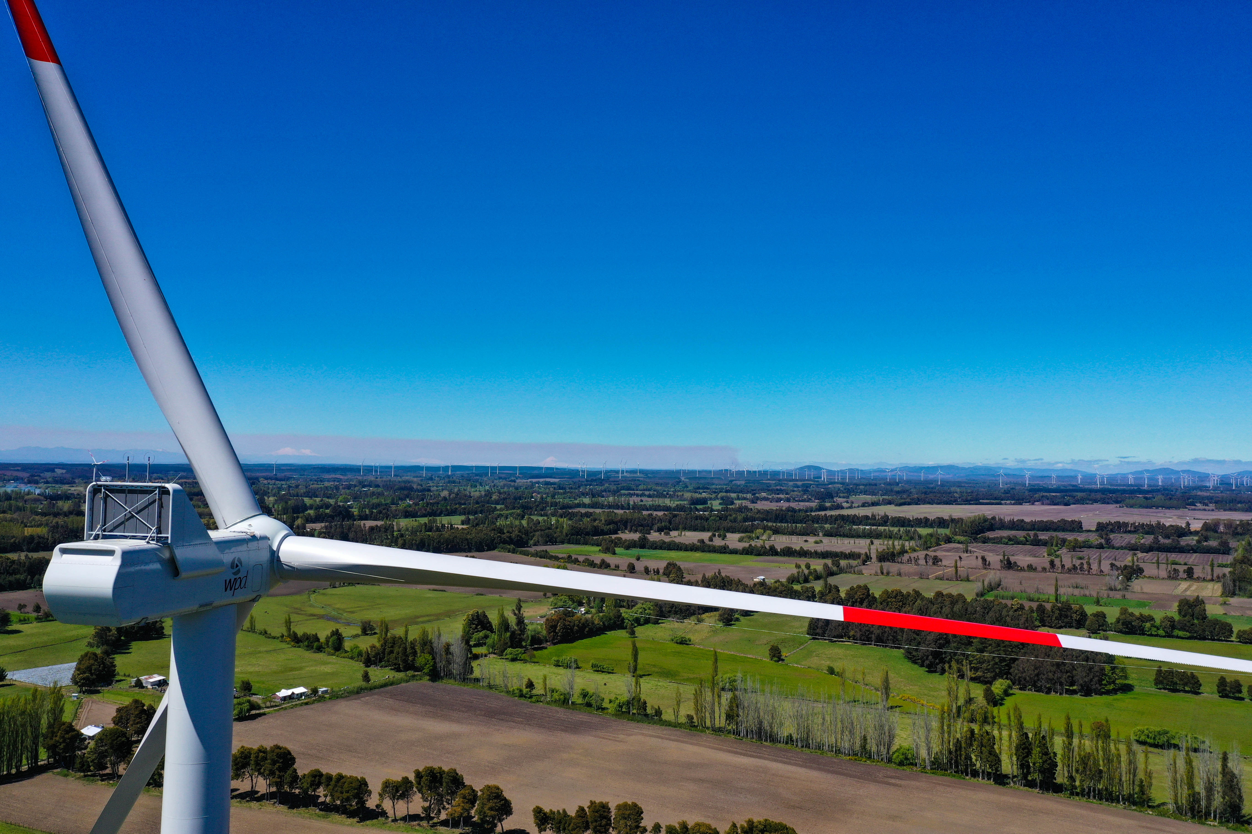


Parque eólico Trumao
wpd Chile
Región de Los Lagos

Slide 2
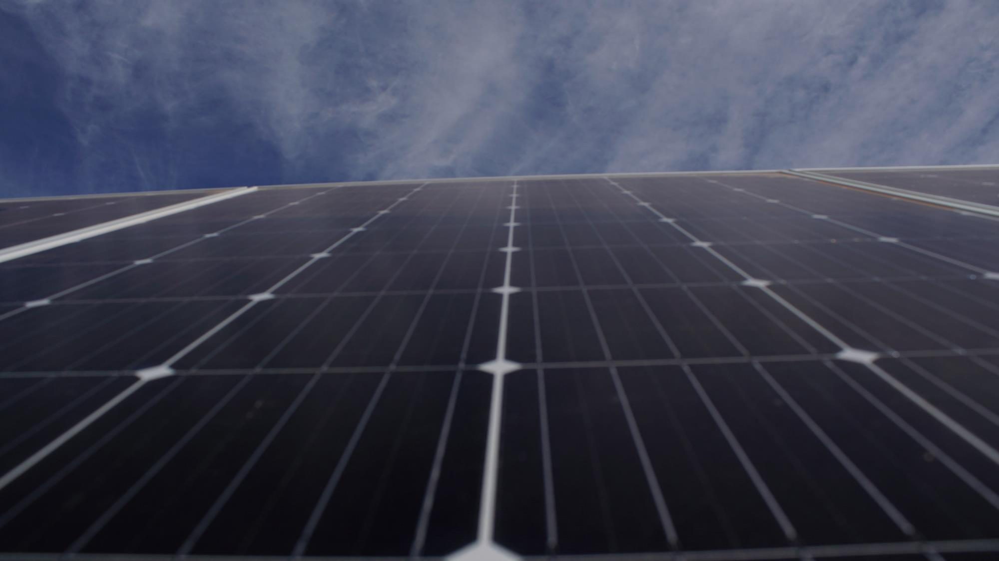



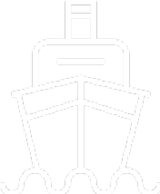

Emisiones de GEI en Chile
14%
INDUSTRIA
Minería, industria papelera, otros.
7%
EDIFICACIÓN
Residencial, otros.
1%
EMISIONES FUGITIVAS
24%
TRANSPORTE
Terrestre, aviación, marítimo, otros.
EMISIONES CO₂ EN CHILE
5% RESIDUOS
6% PROCESOS INDUSTRIALES
11% AGRICULTURA
78%
CO₂e
ENERGÍA
Todas las referencias hechas a CO₂e, se refieren a emisiones de gases de efecto invernadero (GEI) como:
Dióxido de carbono (CO2)
Metano (CH4)
Óxido nitroso (N2O)
Hidrofluorocarbonos (HFC)
Perfluorocarbonos (PFC)
Hexafluoruro de azufre (SF6)
Medidas en unidades de CO₂ equivalente
32%
SECTOR ELÉCTRICO
Carbón/GNL y otros.

Slide 3
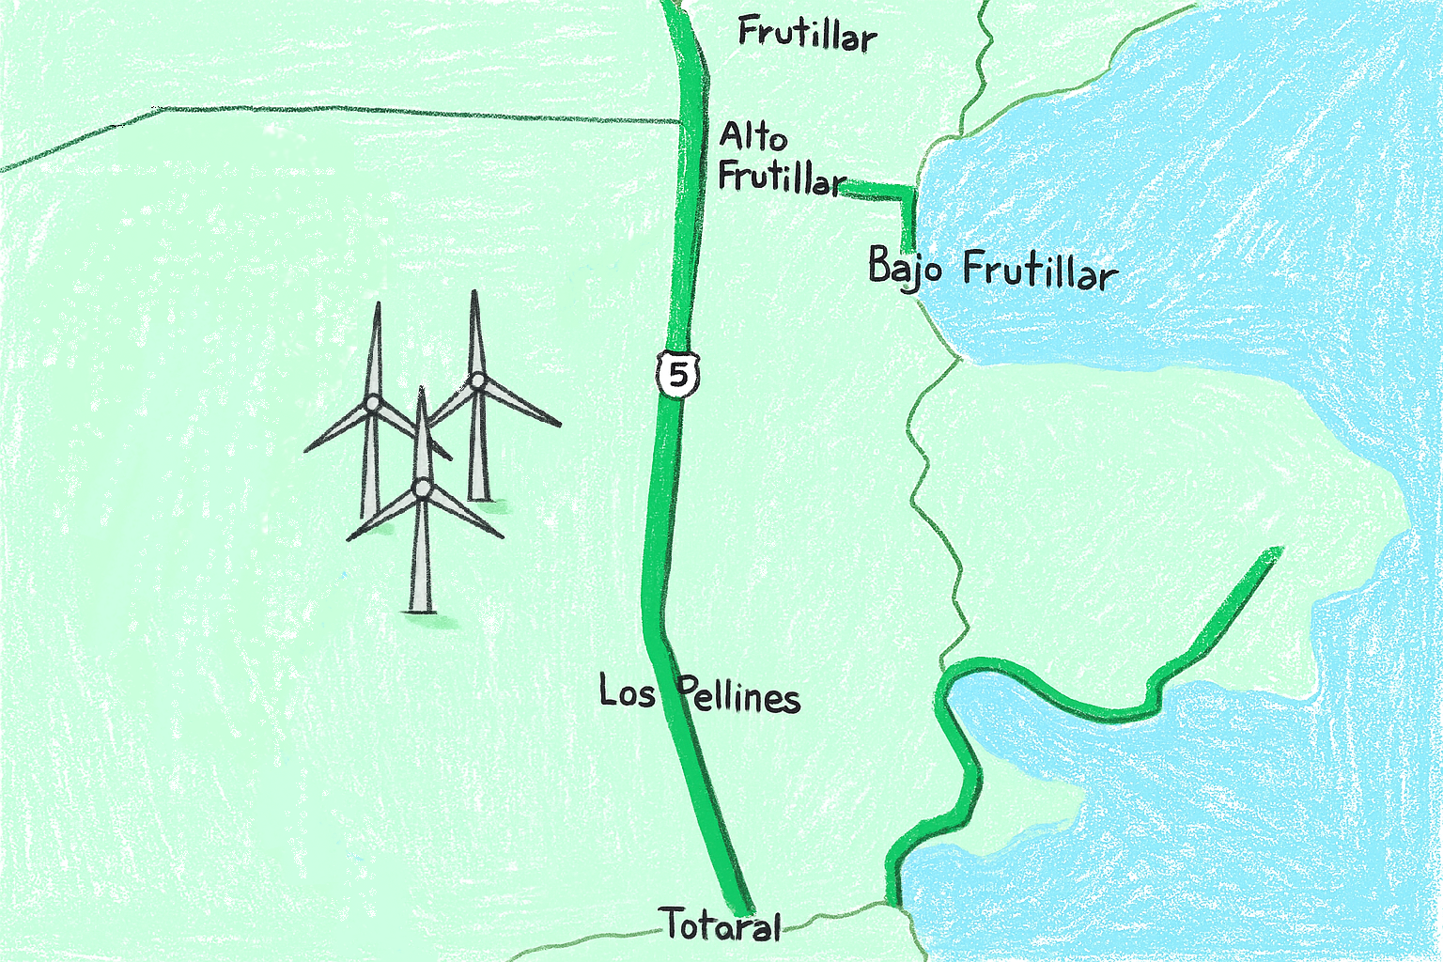
01
Parque Eólico Trumao
40 turbinas
≈ 8,0MW c/u
≈ 320MW totales
≈ 1.280 MWh ~40% Puerto Varas
260m
1.000m
*Salvo 9 viviendas

Slide 4
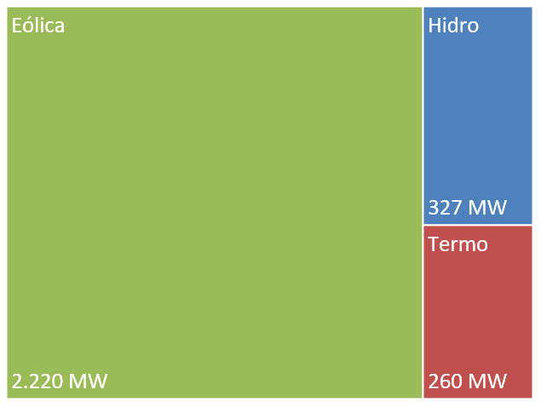
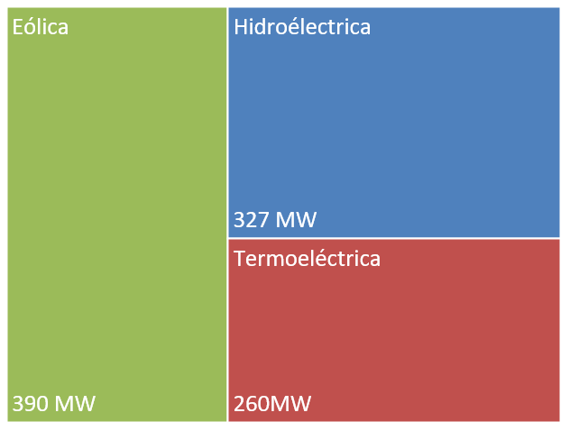
Matriz energía eléctrica Los Lagos
hoy
2033
6x

Slide 5
Parque eólico Trumao
wpd Chile
Región de Los Lagos

